Slide 1
Maria Lucia Fattorelli
Seminário de Preparação para o Grito dos Excluídos
Vitória, 27 de agosto de 2011
Modelo Econômico e Dívida Pública

Slide 2
CONJUNTURA GLOBAL
Crise
financeira
social
alimentar
ambiental
Crise de Valores
Exacerbado poder do “mercado” e da grande mídia “...incrível massa retórica enganosa e desinformação.”
ESGOTAMENTO DO MODELO DE ACUMULAÇÃO CAPITALISTA
Notes:
Suspensão pagamento encargos aos rentistas (Bonos Global 2012 e 2030) desde novembro/2008
Proposta soberana de recompra do restante da dívida por no máximo 30% de seu valor nominal
The Economist (23/04/2009): “Sr. Correa parece ser incorruptível (...) gasto público cresceu 71% em 2008, resultado de investimentos em escolas e hospitais”
ESTA É A PROVA DA VIABILIDADE POLÍTICA DA AUDITORIA DA DÍVIDA
ENQUANTO ISSO, O GOVERNO BRASILEIRO RECOMPRA TÍTULOS DA DÍVIDA EXTERNA A 130% DO VALOR DE FACE, EM MÉDIA

Slide 3
CONJUNTURA GLOBAL
Crise financeira mundial
Causas:
Desregulamentação do mercado financeiro
Derivativos sem lastro
Ativos “Tóxicos”
Efeitos:
Grandes bancos internacionais em risco de quebra
Bad Banks?
EUA e Europa se endividam para salvar setor bancário
Expansão da crise para outros setores
Notes:
Suspensão pagamento encargos aos rentistas (Bonos Global 2012 e 2030) desde novembro/2008
Proposta soberana de recompra do restante da dívida por no máximo 30% de seu valor nominal
The Economist (23/04/2009): “Sr. Correa parece ser incorruptível (...) gasto público cresceu 71% em 2008, resultado de investimentos em escolas e hospitais”
ESTA É A PROVA DA VIABILIDADE POLÍTICA DA AUDITORIA DA DÍVIDA
ENQUANTO ISSO, O GOVERNO BRASILEIRO RECOMPRA TÍTULOS DA DÍVIDA EXTERNA A 130% DO VALOR DE FACE, EM MÉDIA

Slide 4
CONJUNTURA GLOBAL
Crise do Setor Financeiro é transformada em
CRISE DA DÍVIDA
Instrumento do endividamento público utilizado como um sistema de desvio de recursos públicos
Arcabouço de privilégios: “Sistema da Dívida”
Auditoria inédita: Departamento de Contabilidade Governamental dos EUA revelou que US$ 16 trilhões foram secretamente repassados pelo Banco Central dos Estados Unidos – FED, Federal Reserve Bank - para bancos e corporações norte-americanas, bem como para alguns bancos estrangeiros de diversos países a juros próximos de zero, no período de dezembro/2007 e junho/2010.
Notes:
Suspensão pagamento encargos aos rentistas (Bonos Global 2012 e 2030) desde novembro/2008
Proposta soberana de recompra do restante da dívida por no máximo 30% de seu valor nominal
The Economist (23/04/2009): “Sr. Correa parece ser incorruptível (...) gasto público cresceu 71% em 2008, resultado de investimentos em escolas e hospitais”
ESTA É A PROVA DA VIABILIDADE POLÍTICA DA AUDITORIA DA DÍVIDA
ENQUANTO ISSO, O GOVERNO BRASILEIRO RECOMPRA TÍTULOS DA DÍVIDA EXTERNA A 130% DO VALOR DE FACE, EM MÉDIA

Slide 5
CONJUNTURA GLOBAL
Diante da
CRISE DA DÍVIDA
Medidas de austeridade para destinar recursos ao pagamento da dívida:
Corte de gastos sociais
Congelamento e redução dos salários
Demissões
Reformas da Previdência
Comprometimento dos Fundos de Pensão
EUROPA: REAÇÃO DA CLASSE TRABALHADORA
Grandes mobilizações e GREVE GERAL
Notes:
Suspensão pagamento encargos aos rentistas (Bonos Global 2012 e 2030) desde novembro/2008
Proposta soberana de recompra do restante da dívida por no máximo 30% de seu valor nominal
The Economist (23/04/2009): “Sr. Correa parece ser incorruptível (...) gasto público cresceu 71% em 2008, resultado de investimentos em escolas e hospitais”
ESTA É A PROVA DA VIABILIDADE POLÍTICA DA AUDITORIA DA DÍVIDA
ENQUANTO ISSO, O GOVERNO BRASILEIRO RECOMPRA TÍTULOS DA DÍVIDA EXTERNA A 130% DO VALOR DE FACE, EM MÉDIA

Slide 6
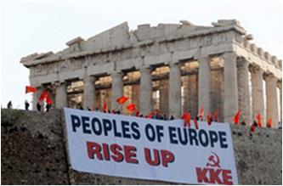
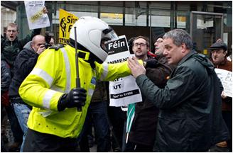
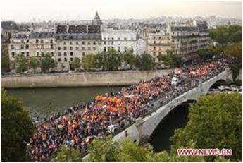
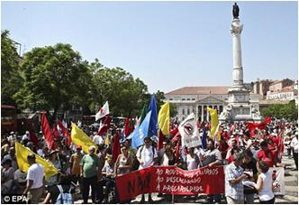
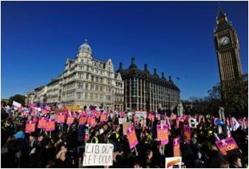
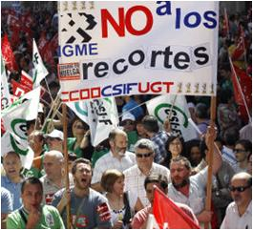
Conjuntura Atual – EUROPA
Manifestações contra Troika (FMI, CE, Governos e Bancos)
Grécia Irlanda França
Portugal Inglaterra Espanha

Slide 7
REAÇÕES POPULARES - Europa
GRÉCIA: Mobilização social pela criação de comissão para auditar a dívida pública
IRLANDA: Criada comissão popular de auditoria da dívida
ISLÂNDIA: Referendo eleitoral decide não pagar dívida feita para salvar bancos
PARLAMENTARES EUROPEUS: "[querem] que famílias paguem por erros de bancos. Os islandeses não entendem assim". (Marisa Matias)
"Ninguém debateu se os pagadores de impostos devem resgatar instituições financeiras (...) Espero que o espírito de luta dos islandeses se espalhe.” (Eva Joly)
Folha Online de 23/04/2011
Notes:
Suspensão pagamento encargos aos rentistas (Bonos Global 2012 e 2030) desde novembro/2008
Proposta soberana de recompra do restante da dívida por no máximo 30% de seu valor nominal
The Economist (23/04/2009): “Sr. Correa parece ser incorruptível (...) gasto público cresceu 71% em 2008, resultado de investimentos em escolas e hospitais”
ESTA É A PROVA DA VIABILIDADE POLÍTICA DA AUDITORIA DA DÍVIDA
ENQUANTO ISSO, O GOVERNO BRASILEIRO RECOMPRA TÍTULOS DA DÍVIDA EXTERNA A 130% DO VALOR DE FACE, EM MÉDIA

Slide 8
SITUAÇÃO ATUAL – BRASIL
Governo não admite crise da dívida, mas qual a razão para:
Privilégio na destinação recursos para a dívida
Juros mais elevados do mundo
Carga tributária elevada e regressiva
Ausência de retorno em bens e serviços públicos
Contigenciamento de gastos sociais
Congelamento salários setor público
Prioridade para Metas de “Superávit Primário” e “Inflação”
Reformas neoliberais: Previdência, Privatizações
Ausência de controle de capitais
Notes:
Suspensão pagamento encargos aos rentistas (Bonos Global 2012 e 2030) desde novembro/2008
Proposta soberana de recompra do restante da dívida por no máximo 30% de seu valor nominal
The Economist (23/04/2009): “Sr. Correa parece ser incorruptível (...) gasto público cresceu 71% em 2008, resultado de investimentos em escolas e hospitais”
ESTA É A PROVA DA VIABILIDADE POLÍTICA DA AUDITORIA DA DÍVIDA
ENQUANTO ISSO, O GOVERNO BRASILEIRO RECOMPRA TÍTULOS DA DÍVIDA EXTERNA A 130% DO VALOR DE FACE, EM MÉDIA

Slide 9
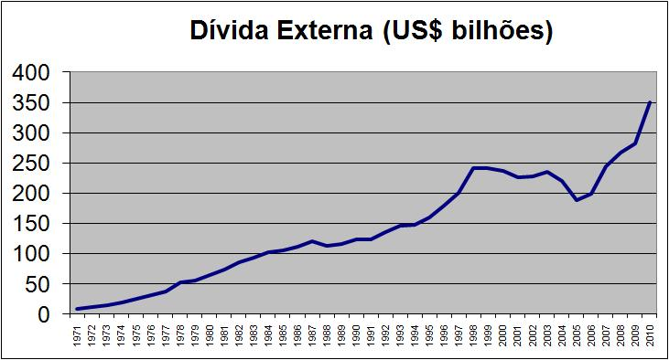
Dívida da ditadura
Elevação juros
Conversão da dívida pública e privada para BC
Pagamento antecipado ao FMI e resgates com ágio
Fonte: Banco Central - Nota para a Imprensa - Setor Externo - Quadro 51 e Séries Temporais - BC

Slide 10
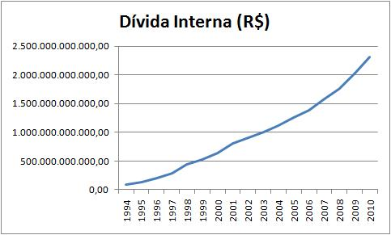
CPI:
Ausência de Contrapartida real
Mecanismos financeiros
Conflito de interesses
Falta de transparência
Fonte: Banco Central - Nota para a Imprensa - Política Fiscal - Quadro 35.

Slide 11
PARADOXO BRASIL
7ª Economia Mundial
10ª Pior distribuição de renda do mundo
73º no ranking de respeito aos Direitos Humanos - IDH
POR QUÊ?
A DEPENDÊNCIA ECONÔMICA GERADA PELO PROCESSO DE ENDIVIDAMENTO É O NÓ QUE AMARRA O BRASIL
Notes:
Suspensão pagamento encargos aos rentistas (Bonos Global 2012 e 2030) desde novembro/2008
Proposta soberana de recompra do restante da dívida por no máximo 30% de seu valor nominal
The Economist (23/04/2009): “Sr. Correa parece ser incorruptível (...) gasto público cresceu 71% em 2008, resultado de investimentos em escolas e hospitais”
ESTA É A PROVA DA VIABILIDADE POLÍTICA DA AUDITORIA DA DÍVIDA
ENQUANTO ISSO, O GOVERNO BRASILEIRO RECOMPRA TÍTULOS DA DÍVIDA EXTERNA A 130% DO VALOR DE FACE, EM MÉDIA

Slide 12
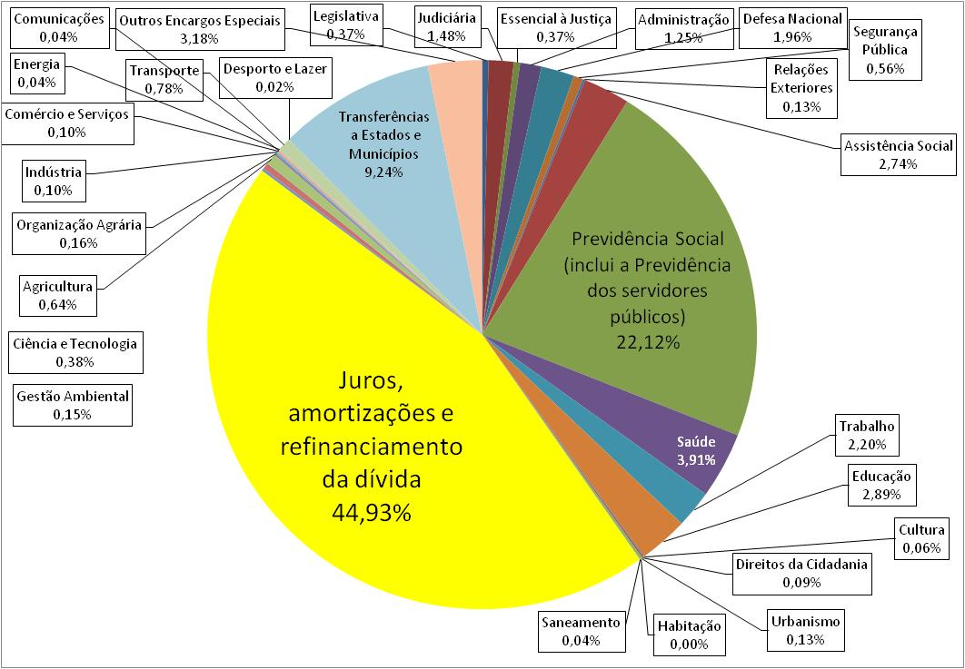
Orçamento Geral da União – Executado em 2010
R$ 635 bilhões
Nota: Inclui o “refinanciamento” ou “rolagem” – Total do Orçamento 2010 = R$ 1,414 Trilhões
Fonte: SIAFI - Banco de Dados Access p/ download (execução do Orçamento da União) – Disponível em http://www.camara.gov.br/internet/orcament/bd/exe2010mdb.EXE. Elaboração: Auditoria Cidadã da Dívida

Slide 13
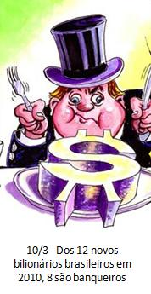
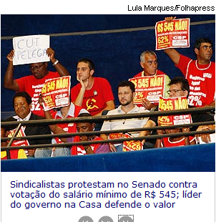
QUEM GANHA E QUEM PERDE
Notes:
Suspensão pagamento encargos aos rentistas (Bonos Global 2012 e 2030) desde novembro/2008
Proposta soberana de recompra do restante da dívida por no máximo 30% de seu valor nominal
The Economist (23/04/2009): “Sr. Correa parece ser incorruptível (...) gasto público cresceu 71% em 2008, resultado de investimentos em escolas e hospitais”
ESTA É A PROVA DA VIABILIDADE POLÍTICA DA AUDITORIA DA DÍVIDA
ENQUANTO ISSO, O GOVERNO BRASILEIRO RECOMPRA TÍTULOS DA DÍVIDA EXTERNA A 130% DO VALOR DE FACE, EM MÉDIA

Slide 14
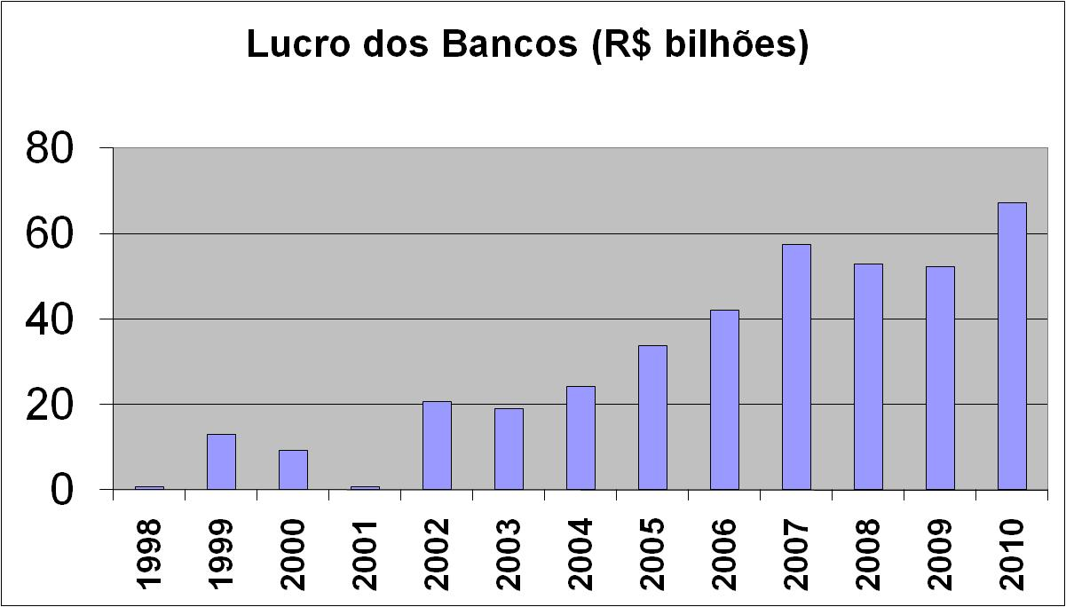
QUEM GANHA E QUEM PERDE
Aparente queda
Aumento de Provisões
Fonte: Banco Central - http://www4.bcb.gov.br/top50/port/top50.asp

Slide 15
QUEM GANHA E QUEM PERDE
Lucro em 2010:
Itaú/Unibanco = R$ 13,3 bilhões
Bradesco = R$ 10 bilhões
Banco Brasil = 11,7 bilhões
1º trimestre de 2011: crescimento recorde de 17%
Lucratividade exorbitante favorecida por:
“Sistema de Metas de Inflação”
Ausência de limites para os juros
Benesses tributárias
Falta de controle de capitais
Notes:
Suspensão pagamento encargos aos rentistas (Bonos Global 2012 e 2030) desde novembro/2008
Proposta soberana de recompra do restante da dívida por no máximo 30% de seu valor nominal
The Economist (23/04/2009): “Sr. Correa parece ser incorruptível (...) gasto público cresceu 71% em 2008, resultado de investimentos em escolas e hospitais”
ESTA É A PROVA DA VIABILIDADE POLÍTICA DA AUDITORIA DA DÍVIDA
ENQUANTO ISSO, O GOVERNO BRASILEIRO RECOMPRA TÍTULOS DA DÍVIDA EXTERNA A 130% DO VALOR DE FACE, EM MÉDIA

Slide 16
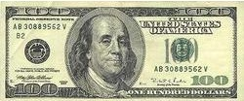
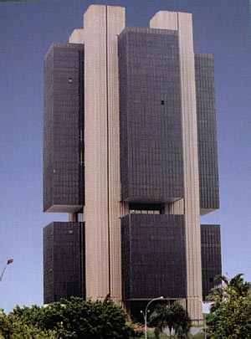
QUEM GANHA E QUEM PERDE
Ingresso de moeda estrangeira aciona Sistema de Metas de Inflação
Aplicação em Reservas Internacionais
Juros quase zero
BANCO CENTRAL DO BRASIL
TÍTULOS DA DÍVIDA INTERNA
Juros mais elevados do mundo
Prejuízo Banco Central 2009 = R$ 147 bilhões 2010 = R$ 50 bilhões
NOVA CARA DA DÍVIDA INTERNA

Slide 17
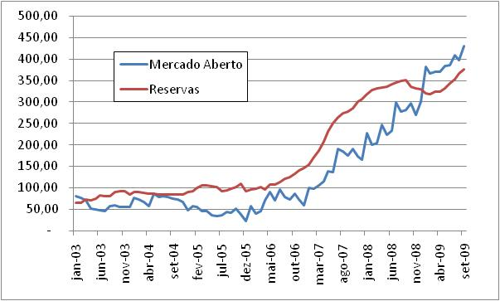
Acúmulo de Reservas = Explosão da Dívida Interna (R$ bilhões)
Fonte: Banco Central
Fonte: Banco Central. Nota: As reservas foram convertidas para Real à taxa de câmbio de R$ 1,80.

Slide 18
Quem ganha e quem perde
O AJUSTE FISCAL DE DILMA
Corte Recorde de R$ 50 Bilhões de gastos sociais no Orçamento Federal de 2011
ELEVAÇÃO DA TAXA SELIC
Em 19/01/2011, passou de 10,75% para 11,25%
Em 02/03/2011, novo aumento para 11,75%
Em 20/04/2011 subiu para 12%
Em 05/06/2011, mais um aumento para 12,25%
Em 20/07/2011 elevou-se pela 5ª. vez para 12,5%!
JUROS CONSOMEM
MAIS de R$ 1 BILHÃO POR DIA
Notes:
Suspensão pagamento encargos aos rentistas (Bonos Global 2012 e 2030) desde novembro/2008
Proposta soberana de recompra do restante da dívida por no máximo 30% de seu valor nominal
The Economist (23/04/2009): “Sr. Correa parece ser incorruptível (...) gasto público cresceu 71% em 2008, resultado de investimentos em escolas e hospitais”
ESTA É A PROVA DA VIABILIDADE POLÍTICA DA AUDITORIA DA DÍVIDA
ENQUANTO ISSO, O GOVERNO BRASILEIRO RECOMPRA TÍTULOS DA DÍVIDA EXTERNA A 130% DO VALOR DE FACE, EM MÉDIA

Slide 19
A estratégia de manutenção do Poder e da Acumulação Capitalista
Lucros crescentes para setor financeiro/empresarial
Financiamento de campanhas eleitorais e corrupção
Extremo poder da mídia ligada ao grande capital
Ilusória distribuição de riqueza
Pequenos ganhos para os pobres: Bolsa Família
Pífios reajustes para trabalhadores
Acesso a produtos baratos: sensação de melhoria de vida
Acesso a crédito/financiamentos
Notes:
Suspensão pagamento encargos aos rentistas (Bonos Global 2012 e 2030) desde novembro/2008
Proposta soberana de recompra do restante da dívida por no máximo 30% de seu valor nominal
The Economist (23/04/2009): “Sr. Correa parece ser incorruptível (...) gasto público cresceu 71% em 2008, resultado de investimentos em escolas e hospitais”
ESTA É A PROVA DA VIABILIDADE POLÍTICA DA AUDITORIA DA DÍVIDA
ENQUANTO ISSO, O GOVERNO BRASILEIRO RECOMPRA TÍTULOS DA DÍVIDA EXTERNA A 130% DO VALOR DE FACE, EM MÉDIA

Slide 20
Quem ganha e quem perde
Modelo Tributário
CAPITAL e LUCRO: PRIVILÉGIOS
Isenções e Liberdade de movimentação
Deduções generosas, até de despesas fictícias
Proposta de redução da Contribuição Patronal
TRABALHADORES: INJUSTIÇAS
Fim de Deduções
Redução da Progressividade
Insuficiência de atualização da tabela do IRPF
Agravamento dos tributos indiretos
PEC-233: Reforma Tributária que transforma as contribuições sociais em impostos: Ameaça ao financiamento da Seguridade Social
Notes:
Suspensão pagamento encargos aos rentistas (Bonos Global 2012 e 2030) desde novembro/2008
Proposta soberana de recompra do restante da dívida por no máximo 30% de seu valor nominal
The Economist (23/04/2009): “Sr. Correa parece ser incorruptível (...) gasto público cresceu 71% em 2008, resultado de investimentos em escolas e hospitais”
ESTA É A PROVA DA VIABILIDADE POLÍTICA DA AUDITORIA DA DÍVIDA
ENQUANTO ISSO, O GOVERNO BRASILEIRO RECOMPRA TÍTULOS DA DÍVIDA EXTERNA A 130% DO VALOR DE FACE, EM MÉDIA

Slide 21
GASTOS PÚBLICOS: Diferença de Tratamento
Contagotas para Gastos Sociais
Menos de 5% do orçado para “Prevenção e Preparação para Desastres”
Apenas 20% do Orçamento do programa “Minha Casa Minha Vida” foram gastos em 2010
Pífio reajuste do salário mínimo; congelamento servidores públicos
Ralo aberto para gastos com a Dívida Pública
Pagamento antecipado ao FMI em 2005
Resgate antecipado de títulos da dívida externa desde 2005 e com pagamento de ágio
Emissão de títulos para pagar juros
AUSÊNCIA DE QUALQUER LIMITE para gastos com dívida
Notes:
Suspensão pagamento encargos aos rentistas (Bonos Global 2012 e 2030) desde novembro/2008
Proposta soberana de recompra do restante da dívida por no máximo 30% de seu valor nominal
The Economist (23/04/2009): “Sr. Correa parece ser incorruptível (...) gasto público cresceu 71% em 2008, resultado de investimentos em escolas e hospitais”
ESTA É A PROVA DA VIABILIDADE POLÍTICA DA AUDITORIA DA DÍVIDA
ENQUANTO ISSO, O GOVERNO BRASILEIRO RECOMPRA TÍTULOS DA DÍVIDA EXTERNA A 130% DO VALOR DE FACE, EM MÉDIA

Slide 22
Orçamento Geral da União – Gastos Selecionados (R$ milhões)
Juros e Amortizações da Dívida
Previdência (INSS) e Assistência Social
Pessoal e Encargos Sociais
Saúde e Saneamento
Educação e Cultura
Fonte: Secretaria do Tesouro Nacional - SIAFI. Inclui a rolagem, ou “refinanciamento” da Dívida

Slide 23
DESRESPEITO AOS DIREITOS HUMANOS NO BRASIL
Situação inaceitável para a 7a. Maior economia do mundo
Saúde Pública: Filas, Mortes sem atendimento, Insuficiência de leitos e UTI, Falta de médicos e profissionais de saúde, Baixos salários, Condições de trabalho aviltantes, Falta de materialidade
Educação: Ausência de políticas educacionais efetivas; Salários irrisórios para professores, apesar da sobrecarga de trabalho, provocando queda na qualidade do ensino básico; Insuficiência de vagas nas Universidades
Déficit Habitacional de 8 milhões de moradias, além de 11,2 milhões de domicílios inadequados (Fonte: Fundação João Pinheiro, 2007)

Slide 24
DESRESPEITO AOS DIREITOS HUMANOS NO BRASIL
Pobreza: 40,4 milhões de pobres (2009) – Fonte IETS – Instituto de Estudos do Trabalho e Sociedade - http://www.iets.org.br/article.php3?id_article=915
Fome: 9,6 milhões de famintos (2009) Fonte IETS – Instituto de Estudos do Trabalho e Sociedade - http://www.iets.org.br/article.php3?id_article=915
Analfabetismo: 20,3% da população brasileira com mais de 15 anos são analfabetos funcionais (Fonte: PNAD 2009)
Taxa de Desemprego: 12% nas Regiões Metropolitanas (Fonte: DIEESE, 2010)

Slide 25
DIANTE DISSO:
NECESSIDADE DE
Rever a política monetária e fiscal, o modelo econômico que está propiciando a destinação da maior parte dos recursos públicos para o pagamento de uma dívida cuja contrapartida não representa bens e serviços à Nação, mas uma contínua sangria
Evidenciar que o VERDADEIRO ROMBO DAS CONTAS PÚBLICAS é a Dívida Pública
Juros e Amortizações da Dívida pagos nos últimos 16 anos
FHC em 8 anos = R$ 2,079 Trilhões
LULA em 8 anos = R$ 4,763 Trilhões
AUDITORIA DA DÍVIDA
Notes:
Suspensão pagamento encargos aos rentistas (Bonos Global 2012 e 2030) desde novembro/2008
Proposta soberana de recompra do restante da dívida por no máximo 30% de seu valor nominal
The Economist (23/04/2009): “Sr. Correa parece ser incorruptível (...) gasto público cresceu 71% em 2008, resultado de investimentos em escolas e hospitais”
ESTA É A PROVA DA VIABILIDADE POLÍTICA DA AUDITORIA DA DÍVIDA
ENQUANTO ISSO, O GOVERNO BRASILEIRO RECOMPRA TÍTULOS DA DÍVIDA EXTERNA A 130% DO VALOR DE FACE, EM MÉDIA

Slide 26
AUDITORIA DA DÍVIDA
Prevista na Constituição Federal de 1988
Plebiscito popular ano 2000 realizado no contexto da Terceira Semana Social: mais de seis milhões de votos
AUDITORIA CIDADÃ DA DÍVIDA
www.divida-auditoriacidada.org.br
CPI da Dívida Pública
Passo importante, mas ainda não significa o cumprimento da Constituição
Notes:
26

Slide 27
DÍVIDA: impede a vida digna e o atendimento aos direitos humanos
De onde veio toda essa dívida pública?
Quanto tomamos emprestado e quanto já pagamos?
O que realmente devemos?
Quem contraiu tantos empréstimos?
Onde foram aplicados os recursos?
Quem se beneficiou desse endividamento?
Qual a responsabilidade dos credores e organismos internacionais nesse processo?
Somente a AUDITORIA responderá essas questões

Slide 28
EQUADOR – Lição de Soberania
Comissão de Auditoria Oficial criada por Decreto
Em 2009: Proposta Soberana de reconhecimento de no máximo 30% da dívida externa representada pelos Bônus 2012 e 2030
95 % dos detentores aceitaram a proposta equatoriana, o que significou anulação de 70% dessa dívida com os bancos privados internacionais
Economia de US$ 7,7 bilhões nos próximos 20 anos
Aumento gastos sociais, principalmente Saúde e Educação

Slide 29
CPI DA DÍVIDA – CÂMARA DOS DEPUTADOS
Criada em Dez/2008 e Instalada em Ago/2009, por iniciativa do Dep. Ivan Valente (PSOL/SP)
Concluída em 11 de maio de 2010
Identificação de graves indícios de ilegalidade da dívida pública
Momento atual: investigações do Ministério Público
NECESSIDADE DE PARTICIPAÇÃO DA SOCIEDADE CIVIL PARA EXIGIR A COMPLETA INVESTIGAÇÃO DA DÍVIDA PÚBLICA E A AUDITORIA PREVISTA NA CONSTITUIÇÃO FEDERAL
Notes:
Suspensão pagamento encargos aos rentistas (Bonos Global 2012 e 2030) desde novembro/2008
Proposta soberana de recompra do restante da dívida por no máximo 30% de seu valor nominal
The Economist (23/04/2009): “Sr. Correa parece ser incorruptível (...) gasto público cresceu 71% em 2008, resultado de investimentos em escolas e hospitais”
ESTA É A PROVA DA VIABILIDADE POLÍTICA DA AUDITORIA DA DÍVIDA
ENQUANTO ISSO, O GOVERNO BRASILEIRO RECOMPRA TÍTULOS DA DÍVIDA EXTERNA A 130% DO VALOR DE FACE, EM MÉDIA

Slide 30
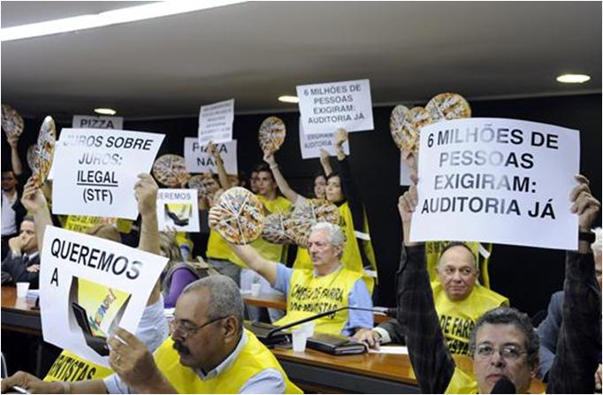
CPI da Dívida: Articulação e participação social
Notes:
1º LUGAR: QUAL A SITUAÇÃO DO PAÍS (Independentemente da atual crise)
- Desde anos 80: SÉRIA CRISE DE ENDIVIDAMENTO
- DÍVIDA É O CENTRO DOS PROBLEMAS NACIONAIS
- BRIZOLA: É O PROBLEMA DO BRASIL
- ATUAL CRISE APROFUNDA O PROBLEMA QUE JÁ ESTÁ INSTALADO HÁ 30 ANOS
ORÇAMENTO DA UNIÃO
- É através dele que o governo decide as prioridades.
- Todas as políticas públicas de que dependem o desenvolvimento e o bem-estar passam pelo Orçamento.
- dados: Predominância da Dívida Pública: MAIOR GASTO É O FINANCEIRO (AINDA QUE NÃO ESTEJA AÍ A ROLAGEM)
Observação: Os juros considerados como despesa no orçamento executado incluem os juros pagos por meio de emissão de novos títulos (porque o superávit não é suficiente).
TOTAL DO ORÇAMENTO EXECUTADO EM 2008: R$ 924 Bilhões

Slide 31
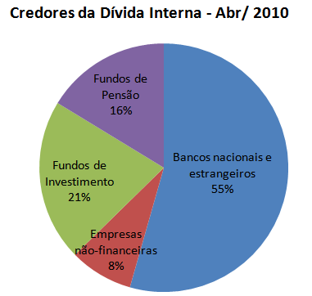
Dívida Pública Brasileira: Quem detém os títulos?
Fonte: Banco Central (abri/2010) e Secretaria de Previdência Complementar (Estatística Mensal– Dez/2009)

Slide 32
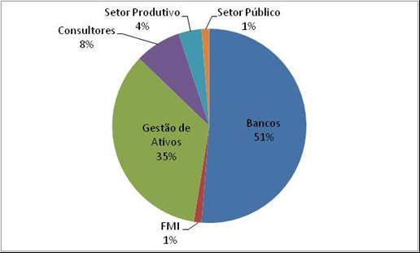
COMO SÃO DEFINIDAS AS TAXAS DE JUROS???
Convidados à 36ª Reunião do Banco Central com analistas independentes
Fonte: Ofício 969.1/2009-BCB/Diret, de 25/11/2009 (nomes dos convidados) e pesquisas na internet (cargos).
Notes:
32

Slide 33
CONCLUSÃO
Instrumento do endividamento público foi usurpado pelo setor financeiro
Nação submissa aos interesses do “Mercado”
Metade dos recursos orçamentários da União transferidos para pagamento da dívida pública
Consequências: Sacrifício Social, Exclusão, Miséria e Violência
Terrorismo: “Não há outro caminho ”
Fazem parecer difícil (massa retórica enganosa e desinformação) para que acreditemos que é impossível mudar os rumos

Slide 34
ESTRATÉGIAS DE AÇÃO
CONHECIMENTO DA REALIDADE
MOBILIZAÇÃO SOCIAL CONSCIENTE
AÇOES CONCRETAS
Auditoria da Dívida Pública para desmascarar o “Sistema da Dívida” e democratizar o conhecimento da realidade financeira
Investigações pelo Ministério Público
Rever a política monetária e fiscal para garantir distribuição da renda e justiça social
Atender Direitos Humanos
TRANSPARÊNCIA e acesso à VERDADE

Slide 35
O medo é hoje um dos sentimentos mais difusos no nosso tempo; e há políticos que o alimentam habilmente e o instrumentalizam a serviço dos seus próprios interesses. Isso mesmo denuncia o P. Adolfo Nicolás, padre Geral dos Jesuítas (2008):
«O medo tornou-se um instrumento político... precisamos de nos afirmarmos continuamente, e os nossos temores ocultos facilmente nos abrem a sermos manipulados».
http://www.alem-mar.org/noticias/EkEFlZyVZEkJyMDcJe.html
“Não tenhais medo! Eu venci o mundo!” Jesus

Slide 36
Obrigada
Maria Lucia Fattorelli
www.divida-auditoriacidada.org.br

Slide 37
SISTEMA DE METAS DE INFLAÇÃO
Imposição do FMI para fazer o Acordo em 1998
Decreto 3.088/99: Estabeleceu a sistemática de “meta de inflação” como diretriz para fixação do regime de política monetária
Circular 2.868/99 do BC: Criou a taxa Selic
Como o sistema é acionado:
Risco de superação da “Meta de Inflação”
Volume excessivo de moeda em circulação
Instrumentos utilizados:
Elevação das Taxas de Juros SELIC
“Enxugamento” de moeda em operações de mercado aberto
Notes:
Suspensão pagamento encargos aos rentistas (Bonos Global 2012 e 2030) desde novembro/2008
Proposta soberana de recompra do restante da dívida por no máximo 30% de seu valor nominal
The Economist (23/04/2009): “Sr. Correa parece ser incorruptível (...) gasto público cresceu 71% em 2008, resultado de investimentos em escolas e hospitais”
ESTA É A PROVA DA VIABILIDADE POLÍTICA DA AUDITORIA DA DÍVIDA
ENQUANTO ISSO, O GOVERNO BRASILEIRO RECOMPRA TÍTULOS DA DÍVIDA EXTERNA A 130% DO VALOR DE FACE, EM MÉDIA

Slide 38
SISTEMA DE METAS DE INFLAÇÃO
Consequencias da elevação da taxa Selic
não controla o tipo de inflação de preços existente no país, decorrente de contínuos e elevados reajustes dos preços de alimentos e preços administrados - combustíveis, energia elétrica, telefonia, transporte público, serviços bancários
provoca crescimento acelerado da dívida pública
aumenta a transferência de recursos para o serviço da dívida, prejudicando todas as áreas do orçamento
prejudica investimentos na economia real
Notes:
Suspensão pagamento encargos aos rentistas (Bonos Global 2012 e 2030) desde novembro/2008
Proposta soberana de recompra do restante da dívida por no máximo 30% de seu valor nominal
The Economist (23/04/2009): “Sr. Correa parece ser incorruptível (...) gasto público cresceu 71% em 2008, resultado de investimentos em escolas e hospitais”
ESTA É A PROVA DA VIABILIDADE POLÍTICA DA AUDITORIA DA DÍVIDA
ENQUANTO ISSO, O GOVERNO BRASILEIRO RECOMPRA TÍTULOS DA DÍVIDA EXTERNA A 130% DO VALOR DE FACE, EM MÉDIA

Slide 39
SISTEMA DE METAS DE INFLAÇÃO
Causas do “excesso de moeda”
ausência de controle de capitais, permitindo o ingresso de montanhas de dólares especulativos no país
garantia de troca por títulos da dívida pública que pagam os juros mais elevados do mundo
isenção de IR sobre o rendimento auferido
elevado ganhos cambiais em decorrência da desvalorização do dólar
Consequencias das Operações de Mercado Aberto
mega prejuízos operacionais ao Banco Central - R$ 147 bilhões em 2009 e R$ 50 bilhões em 2010 - o que representa significativo dano ao patrimônio público
burla à Lei de Responsabilidade Fiscal
Notes:
Suspensão pagamento encargos aos rentistas (Bonos Global 2012 e 2030) desde novembro/2008
Proposta soberana de recompra do restante da dívida por no máximo 30% de seu valor nominal
The Economist (23/04/2009): “Sr. Correa parece ser incorruptível (...) gasto público cresceu 71% em 2008, resultado de investimentos em escolas e hospitais”
ESTA É A PROVA DA VIABILIDADE POLÍTICA DA AUDITORIA DA DÍVIDA
ENQUANTO ISSO, O GOVERNO BRASILEIRO RECOMPRA TÍTULOS DA DÍVIDA EXTERNA A 130% DO VALOR DE FACE, EM MÉDIA

